Slide 1

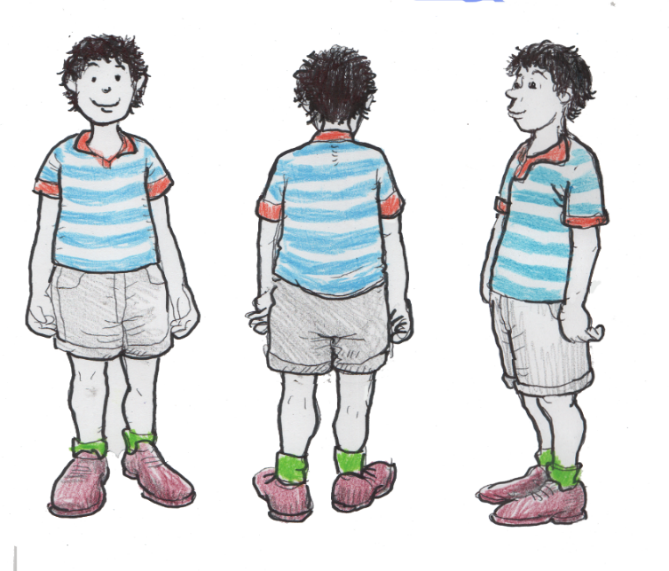
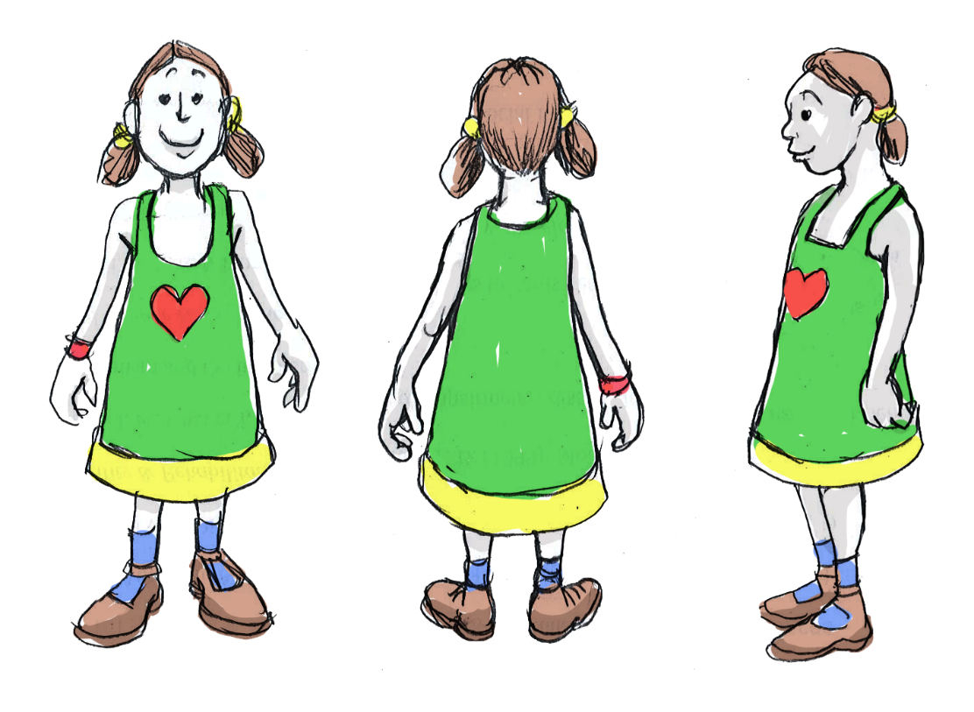
Cliquez pour commencer

Slide 2
garçon
garçon
garçon
garçon
garage
garçon
garer
giron
garçon
garçon
garçonne

Slide 3
Cliquez pour continuer

Slide 4
garçon
garçon
garçon
garçon
garage
garçon
garer
giron
garçon
garçon
garçonne

Slide 5
Cliquez pour continuer

Slide 6
garçon
garçon
garçon
garçon
garçon
garage
garçonne
garçon
garer
giron
garçon

Slide 7
Cliquez pour continuer

Slide 8

fille
fille
fille
fille
féline
fille
faille
fille
film
fille
folle

Slide 9
Cliquez pour continuer

Slide 10
fille
fille
fille
fille
fille
fille
faille
féline
fille
film
folle

Slide 11
Cliquez pour continuer

Slide 12
fille
fille
fille
fille
féline
fille
faille
fille
film
fille
folle

Slide 13
Cliquez pour continuer

Slide 14
gros sac
gros sac
gros sac
gros sac
gars sec
gros sac
sac gris
gros sac
gras sec
gros sac
gosses

Slide 15

Cliquez pour continuer

Slide 16
gros sac
gros sac
gros sac
gros sac
gros sac
sac gris
gars sec
gros sac
gras sec
gosses
gros sac

Slide 17
Cliquez pour continuer

Slide 18
gros sac
gros sac
gros sac
gros sac
gars sec
sac gris
gros sac
gros sac
gras sec
gros sac
gosses

Slide 19
Cliquez pour continuer

Slide 20
tête
tête
tête
tête
tête
têtu
tôt
tête
tante
têtue
tête

Slide 21
Cliquez pour continuer

Slide 22
tête
tête
tête
tête
tête
têtu
tôt
tête
tante
têtue
tête

Slide 23
Cliquez pour continuer

Slide 24
tête
tête
tête
tête
tôt
têtu
tête
têtue
tête
tête
tante

Slide 25
BRAVO !

